Slide 1
REDES NEURONALES
SOBRE FPGA

Slide 2
TRABAJO A REALIZAR
Seleccionar algoritmo CortexSuite.
Implementar acelerador sobre FPGA.
Obtener costes y beneficios.

Slide 3

PLATAFORMA DE TRABAJO
AXI
Cores ARM
FPGA
La placa tiene dos cores ARM que corren software.
Hardware programable que contendrá los aceleradores.
USB
BIT
Xilinx SDK
VHDL
Entorno de desarrollo
Lenguaje de definición de hardware.

Slide 4
Redes neuronales
1
¿Qué son? ¿Cómo funcionan?
¿Qué problemas tienen?

Slide 5
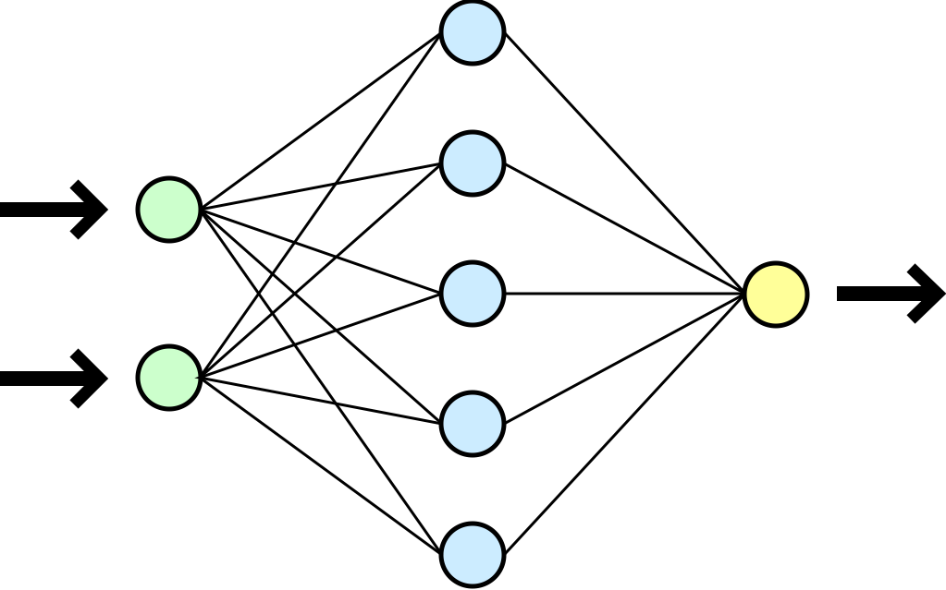
¿QUÉ ES UNA RED NEURONAL?

Slide 6
¿QUÉ ES UNA NEURONA?
Representación numérica
Utilizar operaciones en punto flotante no es una opción hay que implementar en hardware las operaciones por lo que hay que elegir otro método de representación.
Función sigmoidal
Es una función compleja que no puede ser implementada con una librería, de alguna manera hay que implementarlo en hardware.

Slide 7
Representación numérica
2
Se ha de elegir un formato para las entradas

Slide 8
REPRESENTACIÓN EN COMA FIJA
Mejoras
Aumento de la precisión al realizar operaciones en coma fija y menor uso de los recursos disponibles en el sistema.
Problemas
Es necesario traducir los valores durante la implementación y se complican las operaciones que se realizan.

Slide 9
IMPLEMENTACIÓN DE COMA FIJA
Con signo
Hasta 32767
Precisión de 0.000015
Q15.16

Slide 10
MULTIPLICACIÓN EN COMA FIJA
Tras realizar la operacion desplazar hacia la derecha tantas veces como bits tenga la parte decimal y truncar al tamaño original.
10.00 = 2
x 01.10 = 1.5
------------
.0000
1.000
10.00
000.0
-----------
011.0000 = 3
>> 2
011.00
Truncar
11.00

Slide 11
Aproximación sigmoidal
3
Discretización de la función sobre ROM.

Slide 12
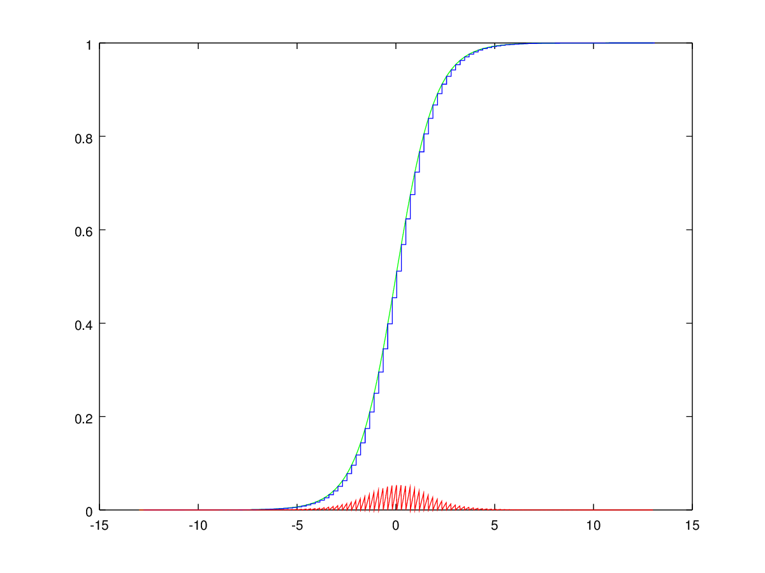
PRIMERA APROXIMACIÓN
Error concentrado
La mayoría del error se concentra en torno al cero
Variación brusca
La función casi no varía en los extremos mientras que el mayor cambio se encuentra en la zona cercana al cero.

Slide 13
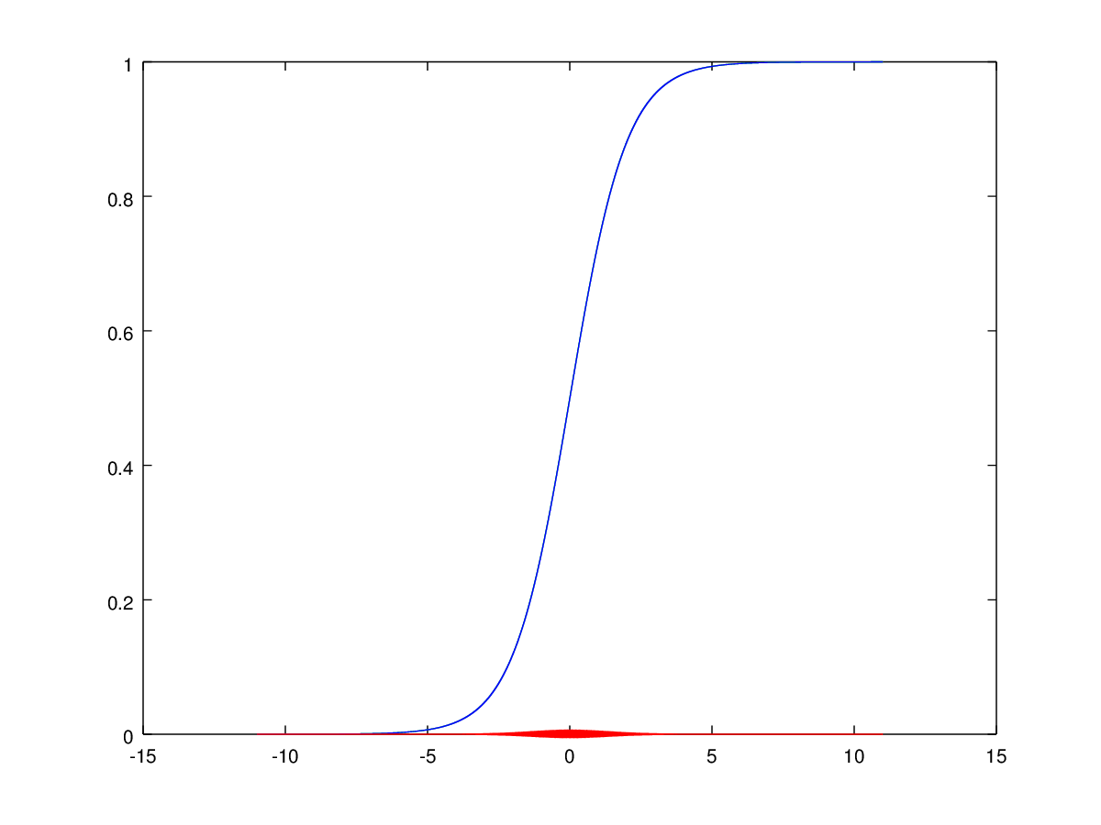
MAYOR FRECUENCIA DE MUESTREO

Slide 14
FRECUENCIAS DE MUESTREO & RECURSOS
Frecuencia | Entradas | BRAM’s
0,228880 | 115 | 1 (0,71%)
0,091553 | 283 | 1
0,0076294 | 3408 | 2 (1,43%)
0,0061035 | 4260 | 4 (2,86%)

Slide 15
OPTIMIZACIÓN
El error no uniforme nos hace pensar que cambiar la distribución puede dar lugar a un error menor.

Slide 16
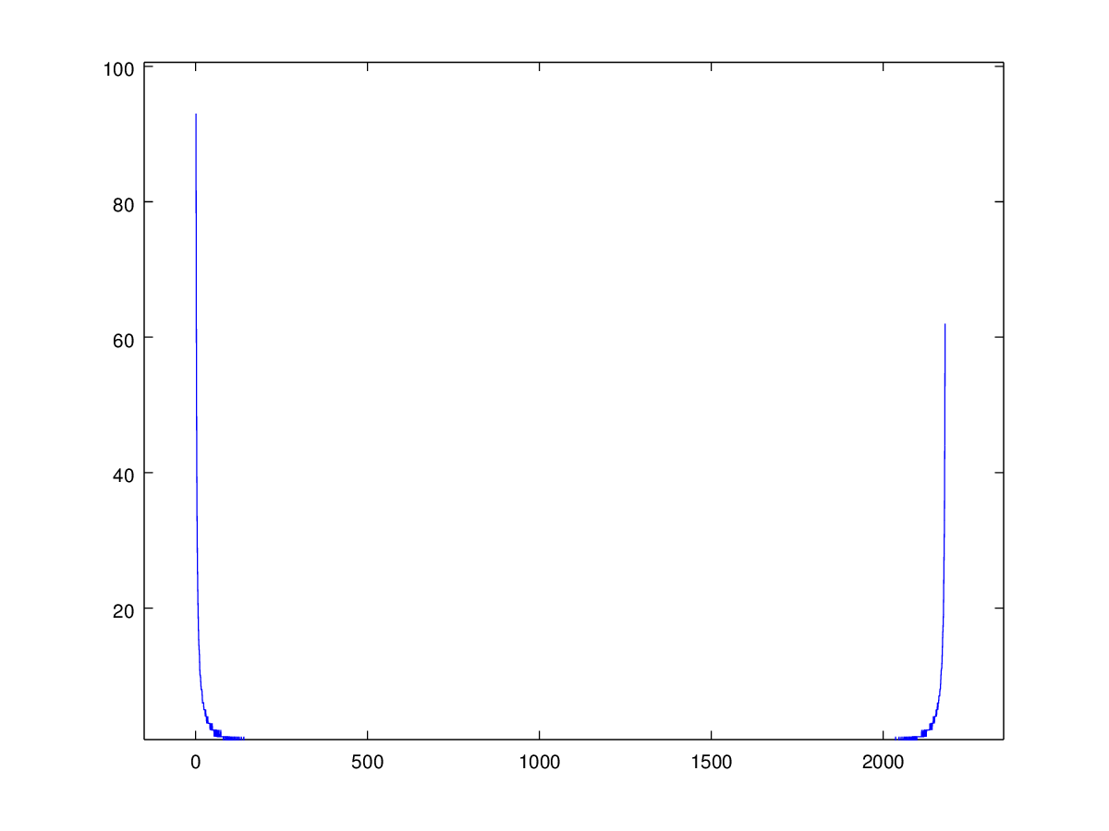
VALORES REDUNDANTES
Falta de precisión
La falta de precisión debida a la codificación y la poca variación de la función en los extremos hacen que tengamos valores repetidos.

Slide 17
PASOS A SEGUIR
SEGMENTAR
FIJAR LA
FRECUENCIA DE
MUESTREO
COMPROBAR

Slide 18
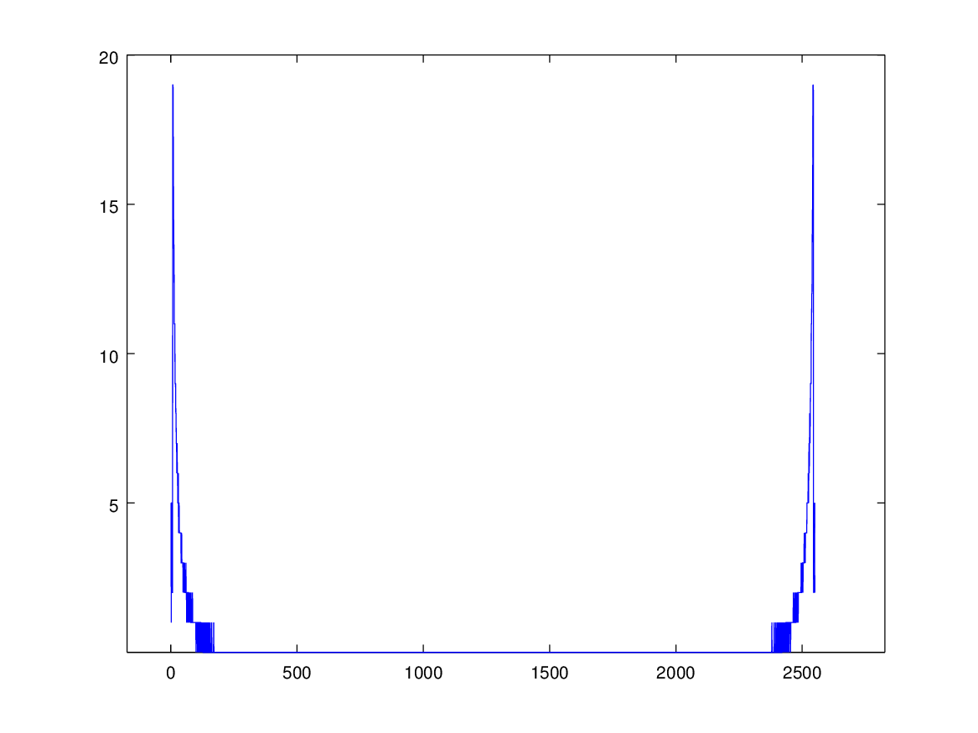
VALORES REDUNDANTES (OPTIMIZADO)

Slide 19
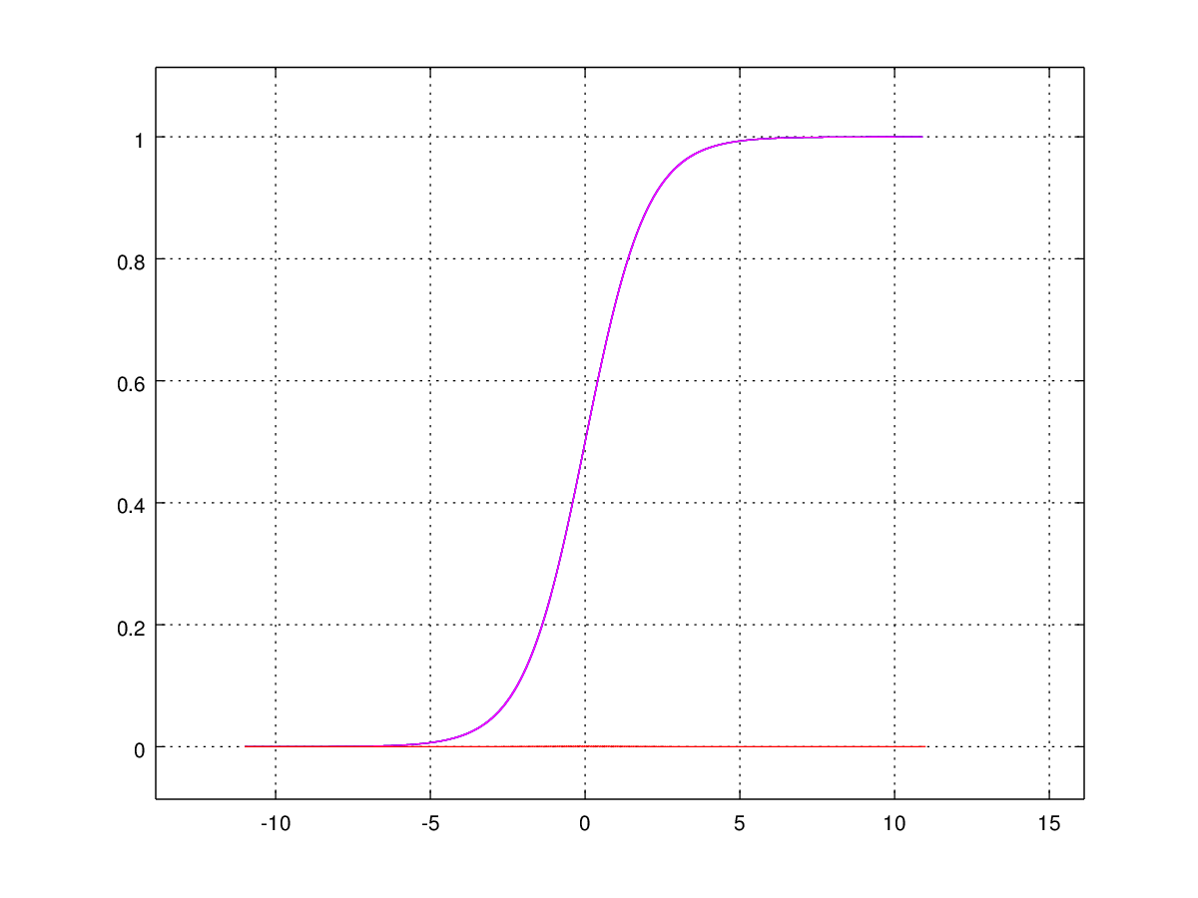
DISCRETIZACIÓN FINAL

Slide 20
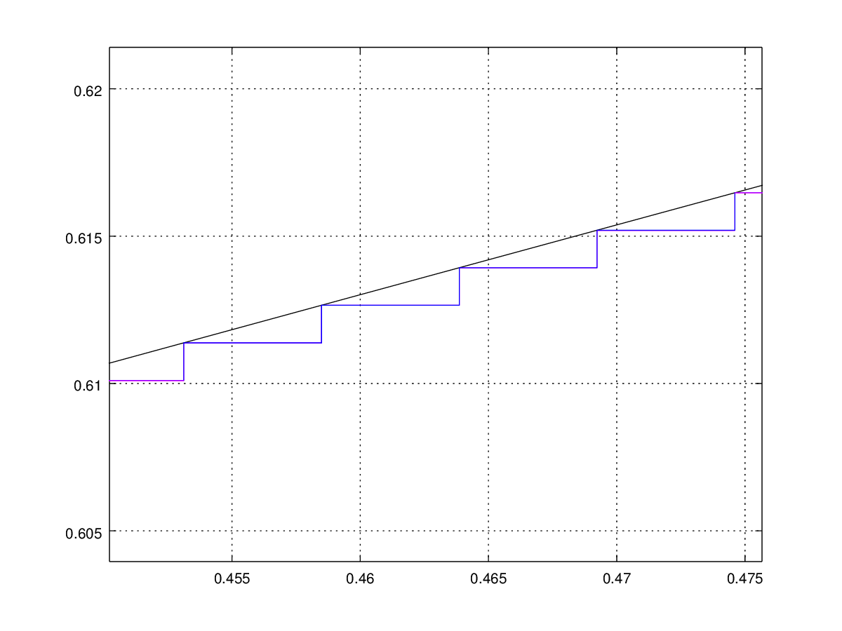
DISCRETIZACIÓN AMPLIADA

Slide 21
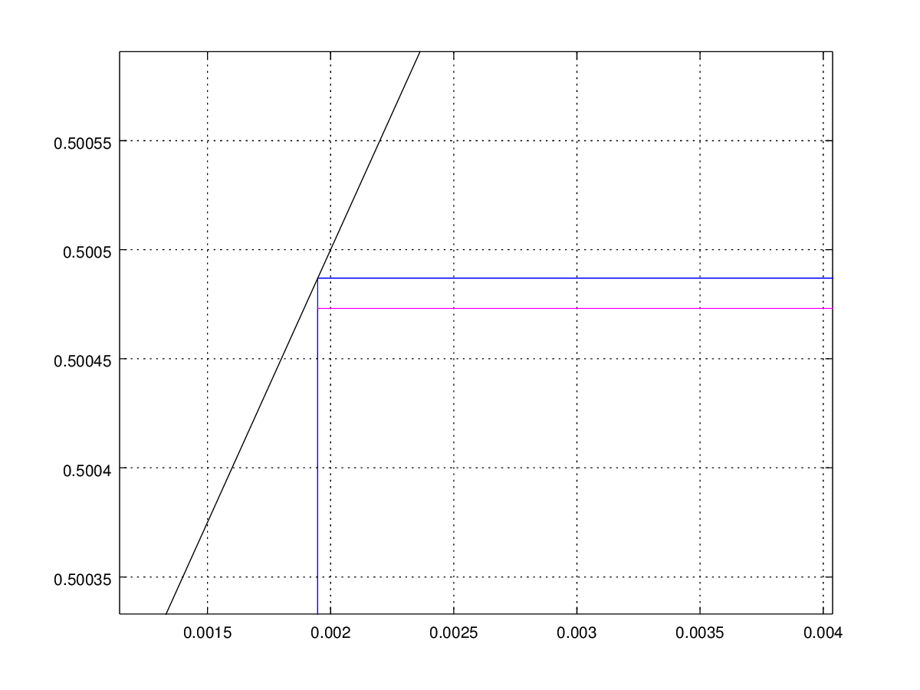
ERROR DE CODIFICACIÓN

Slide 22
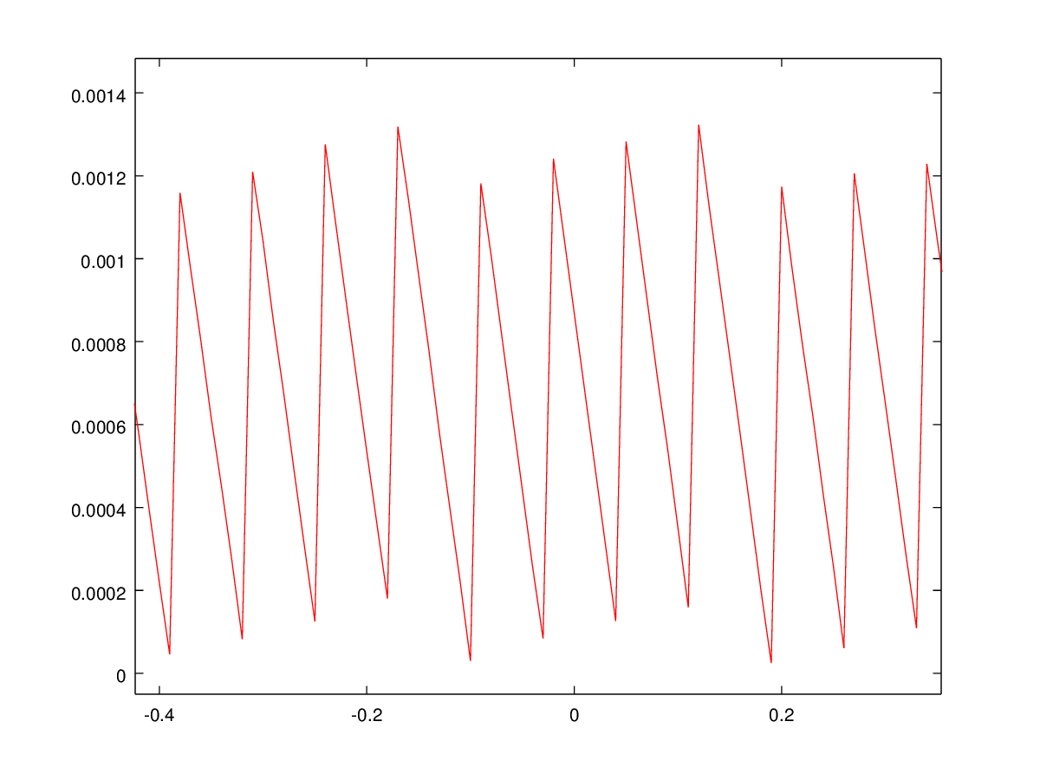
ERROR EN TORNO AL CERO

Slide 23
0,00013
Media de error teniendo en cuenta todos los factores.

Slide 24
¿CÓMO DIRECCIONAS LA ROM?
División entre frecuencia de muestreo.
Sumar desplazamiento base.
Controlar extremos.
De esta manera consigues implementar la función sigmoidal mediante una aproximación discreta usando ROMs

Slide 25
Comparación de rendimiento
4
Metodología y resultados.

Slide 26
METODOLOGÍA
Software en un ARM Cortex-A9 y hardware en un ZYNQ7.
10.000 ejecuciones de una sola neurona con 6 entradas.
Se usa el reloj del ZYNQ7 como cronómetro.

Slide 27
NEURONA SOFTWARE VS HARDWARE
Ejecución | Software | Hardware
Chip | ARM Cortex-A9 | Zynq7
Frecuencia | 666 MHz | 100 MHz
Ciclos | 479.370 (-o3) | 70.038
Tiempo | 719 μS | 700 μS

Slide 28
Red neuronal XOR
5
Implementación y resultados.

Slide 29
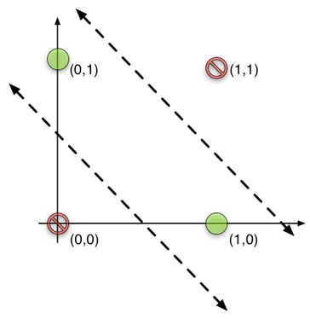
CARACTERÍSTICAS
Es un estándar
Es la red neuronal recomendada para comprobar el correcto funcionamiento de la implementación. Simple pero completa.

Slide 30

ENTRENAMIENTO
Se ha usado para el entrenamiento por retropropagación de la red y la obtención de pesos.

Slide 31
RED XOR
h0
i0
h1
o0
i1
h2
Input layer
Hidden layer
Output layer

Slide 32
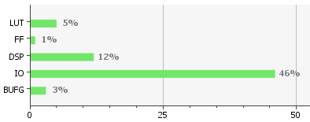
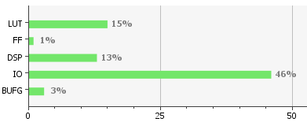
UTILIZACIÓN DE RECURSOS
Neurona
Red XOR

Slide 33
RED XOR SOFTWARE VS HARDWARE
Ejecución | Software | Hardware
Chip | ARM Cortex-A9 | Zynq7
Frecuencia | 666 MHz | 100 MHz
Ciclos | 756.222 (-o2) | 38.722
Tiempo | 1.135 μS | 387 μS
¡3 veces más rápido!

Slide 34
Red neuronal de
reconocimiento de dígitos
6
Implementación y resultados.

Slide 35
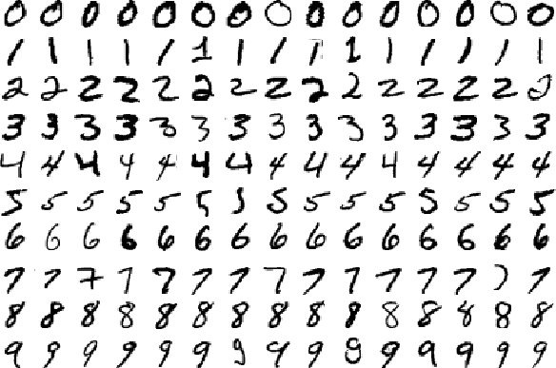
MNIST
MNIST
Base de datos con decenas de miles de dígitos escritos a mano.
Los dígitos de 20x20 píxeles están codificado por 400 floats.

Slide 36
ENTRENAMIENTO
Se ha usado para el entrenamiento por retropropagación de la red y la obtención de pesos.

Slide 37
RED DE RECONOCIMIENTO DE DÍGITOS
400
10
10
Input layer
Hidden layer
Output layer

Slide 38
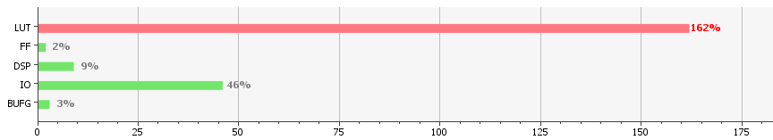
UTILIZACIÓN DE RECURSOS
Red de reconocimiento de dígitos

Slide 39
RED DE RECONOCIMIENTO DE DÍGITOS
POSIBLE SOLUCIÓN
Reducir el número de neuronas.
Cada neurona se comporta como varias neuronas, multiplexando las entradas y salidas.
400
1
1
Input layer
Hidden layer
Output layer

Slide 40
CONCLUSIONES
El diseño de hardware es muy costoso.
Gran rendimiento, gran consumo de recursos.
Mejor en hardware.

Slide 41
GRACIAS
Oscar Clemente Pedrico / 530162@unizar.es
Diego Ceresuela Arrazola / 602774@unizar.es

